Slide 1
В рамках участі в Конкурсі було проведено урок – гру в 3 класі «Як пов’язані зміни клімату та споживання води».
Учні дізналися, що таке зміни клімату і як вони впливають на воду; цікаві факти про воду, а також про відзначання свята та його мету. Розглянули проблему прісної води у світі.
Складали асоціативний кущ; прислів’я (робота в парах); розгадували кросворд, філворд та загадки; розв’язали екологічну задачу; склали пам’ятку, як покращити ситуацію (робота в групах); була робота з фразеологізмами та прийом Фішбоун.
Зіграли 3 цікаві гри «Раціонально чи ні», «Де сховалася краплина?», «Так-ні».
Досить цікаво було учням наповнити криничку мудрості водою.
За допомогою QR-кодів кожна група переглянула відеоролики і поділилися враженнями.
Урок проходив з допомогою складеної презентації, матеріали для презентації були підібрані з мережі Інтернет.

Slide 2
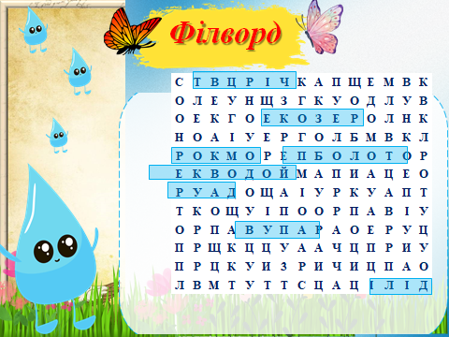

Slide 3
